Slide 1
Работа студенческих молодежных организаций КрасГМУ
Докладчик:
Председатель Студенческого Совета КрасГМУ Артеменко Сергей

Slide 2
Молодежные организации КрасГМУ
Цель : формирование личности студента, имеющей гражданские, культурные, управленческие компетенции и компетенцию ведения здорового образа жизни
Задачи:
оказание студентам помощи в самовоспитании, самореализации, освоении широкого социального и профессионального опыта;
создание условий для непрерывного развития творческих способностей студентов и организации их позитивного досуга, приобщения к основам отечественной культуры, художественной самодеятельности, вовлечение обучающихся в творческие коллективы университета;
организация межвузовского и межведомственного взаимодействия в сфере воспитательной и социокультурной деятельности.
Совет обучающихся
Студенческий совет
Союз молодежи
Штаб студенческих отрядов
Организационная структура воспитательной работы и молодежной политики
Студенческий совет – широкопрофильная организация, объединяющая студенческие Советы факультетов и общежитий университета.
Штаб студенческих отрядов
Состоит из 150 бойцов; включает в себя: медицинские, строительные, вожатые, сервисные, специализированные – санитарная дружина и отряд профилактики пожаров
Союз молодежи состоит из 35 членов ;вовлекает в активную деятельность до 800 обучающихся в год

Slide 3
Молодежные организации
Подготовка будущих специалистов для отрасли
Работа молодежных организаций
Мероприятия направленные на подготовку будущих специалистов:
Конкурс “Неотложка”
Учебные олимпиады
Уроки донорства
Курс для волонтеров-медиков (ТИМ Бирюса, Чемпионат мира по спортивному ориентированию)
Курс повышения квалификации по профилактике ВИЧ инфекции
Тренинги по оказанию первой помощи

Slide 4
Работа молодежных организаций
Молодежные организации КрасГМУ
Кадровый резерв университета
Для университета
Вовлечение во внеучебную деятельность совместно с НОЦ, УВР СК Медик
Формирование студенческого актива
Обучение студенческого актива

Slide 5
227 человек –очная часть
75 человек –выездная часть
Лекторами стали:
Руководители МЗ Красноярского края
Главные врачи ведущих МУ Красноярска
ППС КрасГМУ
Вошел в План наиболее значимых мероприятий образовательной и воспитательной направленности МЗ РФ

Slide 6
Работа молодежных организаций
Молодежные организации
Участие в соуправлении университета
Представительство в комиссиях и советах университета:
Большой ученый совет
Комиссия по восстановлению студентов
Совет по воспитательной работе
Совет кураторов
Деятельность молодежных организаций является частью дорожной карты университета

Slide 7
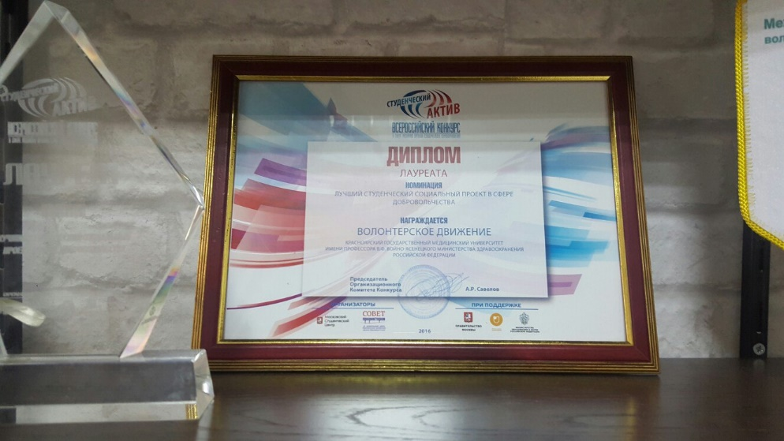
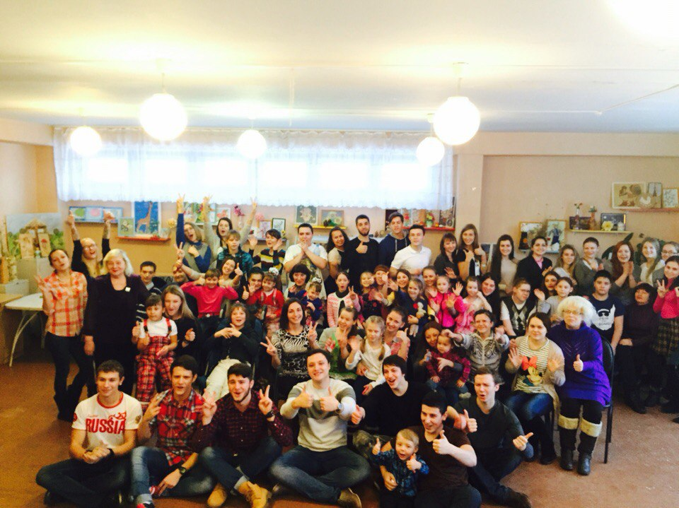
Добровольческое движение СС КрасГМУ
Более 200 человек, из которых на постоянной основе 50 человек
В течении года проводится порядка 40 мероприятий
Количество волонтеров по факультетам:
Факультет ФМО – 105 человек
Лечебный факультет – 25 человек
Педиатрический факультет – 19 человек
Фармацевтический факультет – 8 человек
Институт стоматологии – 11 человек (курация детских домов с профилактическими беседами о здоровье полости рта)
Факультет клинической психологии 7 человек
Факультет медицинской кибернетики – 3 человека
Отделение подготовки по направлению Социальная работа – 4 человека (курация геронтологического центра)
Фармацевтический колледж - 25 человек

Slide 8
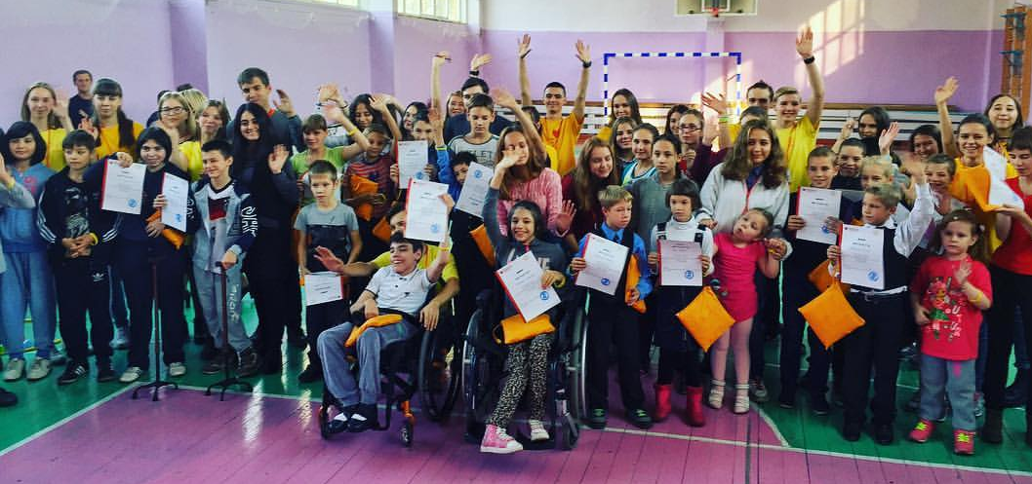
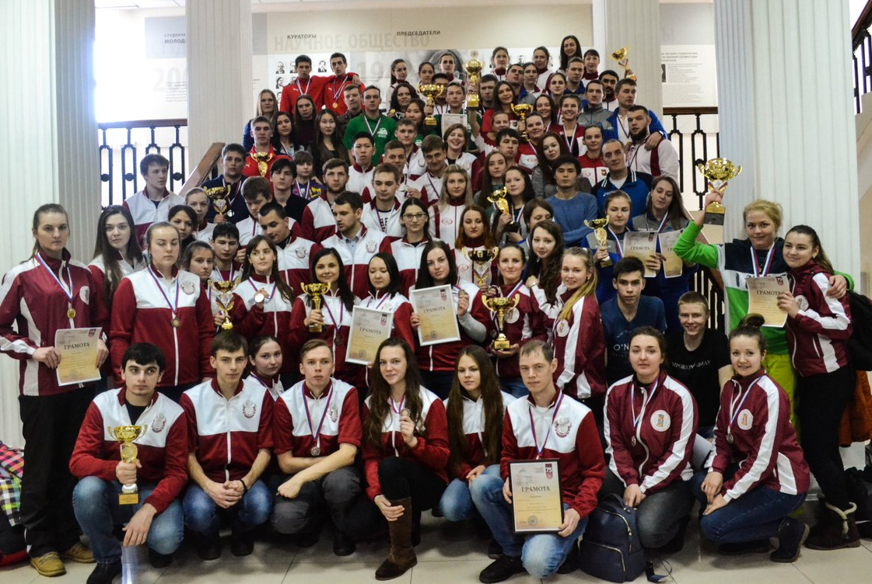
Значимые мероприятия Доброльческого движения СС КрасГМУ
Фестиваль спорта медицинских и фармацевтических ВУЗов СФО
Всероссийская научно-педагогическая конференция с международным участием “Современные тенденции развития педагогических технологий в медицинском образовании”
Фестиваль спорта для детей с ОВЗ “Живи с огнем” в г. Минусинске, Лесосибирске.
Школа донорства для жителей г. Красноярска

Slide 9
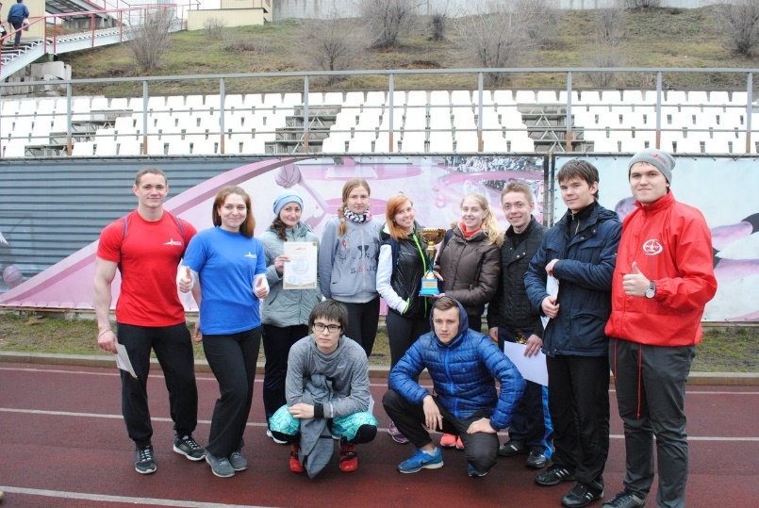
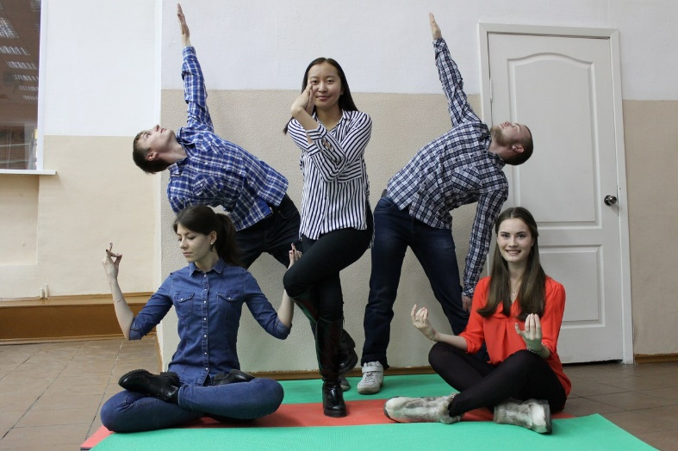
Студенческий спортивный клуб « МЕДИК» СС КрасГМУ
Структурное подразделение Студенческого совета, работа которого направлена на формирование здорового образа жизни, пропаганду массовой физической культуры и любительского спорта среди обучающихся в Университете
Мероприятия проводимые ССК “Медик”:
Первый Региональный кубок Студенческого зачета АССК России
Акция "Рекорд АССК"
Соревнования по мини-футболу(Межвузовский уровень)между командами ВУЗов Красноярска
Спартакиада общежитий КрасГМУ
Любительские секции по игровым видам спорта

Slide 10
Штаб Универсиады 2019 СС КрасГМУ
XXVII Международный турнир по вольной женской борьбе серии Голден Гран-при "Иван Ярыгин" 2016
Чемпионат Сибири по капоэйра
Чемпионат России по ледяному плаванию
Эстафета «Бег мира»
День флага РФ

Slide 11
Работа молодежных организаций
Молодежные организации
Участие в соуправлении университета
Обратная связь
Ректорские посиделки
( Тема “Общежития”)
Комиссии по качеству образования

Slide 12
Качество образования
Комиссия по качеству образования СС КрасГМУ
Отдел Аудита - выявление проблем и получение обратной связи
Анкетирование
Студенческие приемные
Работа с неуспевающими студентами
Студенческий совет КрасГМУ
Образовательный отдел – проведение бесед, школ актива и семинаров
Студенческие оценочные комиссии
Комиссия по качеству образования студенческого совета КрасГМУ:
структурное подразделение Студенческого совета, работа которого направлена на решение задач по повышению качества подготовки квалифицированных специалистов
реализует право студентов на участие в управлении образовательным процессом
способствует решению вопросов качества жизни студенческой молодежи, поддержанию социальных инициатив, созданию условий для личностного и профессионального развития, обеспечению защиты прав студентов

Slide 13
ДЕКАНАТЫ
Председатели СС факультетов
Председатели ККО факультетов
ВОСПИТАТЕЛЬНЫЕ КОМИССИИ
На каждом факультете, 2 раза в месяц. Комиссии проводятся в течение всего года.

Slide 14
Воспитательные комиссии ККО СС КрасГМУ
Факультет | Вызвано на первую воспитательную комиссию (февраль) Абс. (%) | Явка на первую воспитательную комиссию (февраль) Абс. (%) | Студенты с положительной динамикой по итогам 1 комиссии на 6.03 Абс. (% от явки) | Вызваны повторно Абс. (% от всех) | Явка повторно Абс. (% от вызванных повторно)
Лечебный | 25 (100%) | 13 (52 %) | 11 (84,6 %) | 8 (32 %) | 0 (0%)
Педиатрический | 14 (100 %) | 10 (71,4 %) | 5 (50 %) | 7 (50 %) | 2 (28,6 %)
Институт стоматологии | 6 (100 %) | 4 (66,7 %) | 2 (50 %) | 4 (66,7 %) | 4 (100%)
Фармацевтический | 6 (100 %) | 2 (33,3 %) | 0 (0%) | 2 (33,3 %) | 4 (66,7 %)
ФКП | 6 (100 %) | 5 (83,3 %) | 5 (100%) | 0 (0%) | -
ФФМО 1 курс | 10 (100%) | 0 (0 %) | 0 (0%) | 6 (60 %) | 0 (0%)
ФФМО 2 курс | 11 (100%) | 5 (45,5 %) | 2 (40 %) | 3 (27,3 %) | 2 (66,7%)
ФФМО 3 курс | 14 (100%) | 11 (78,6 %) | 1 (9,1 %) | 10 (71,4 %) | 3 (30%)
Всего | 86 (%) | 50 (58,1 %) | 26 (52 %) | 40 (46,5 %) | 15 (37,5%)

Slide 15
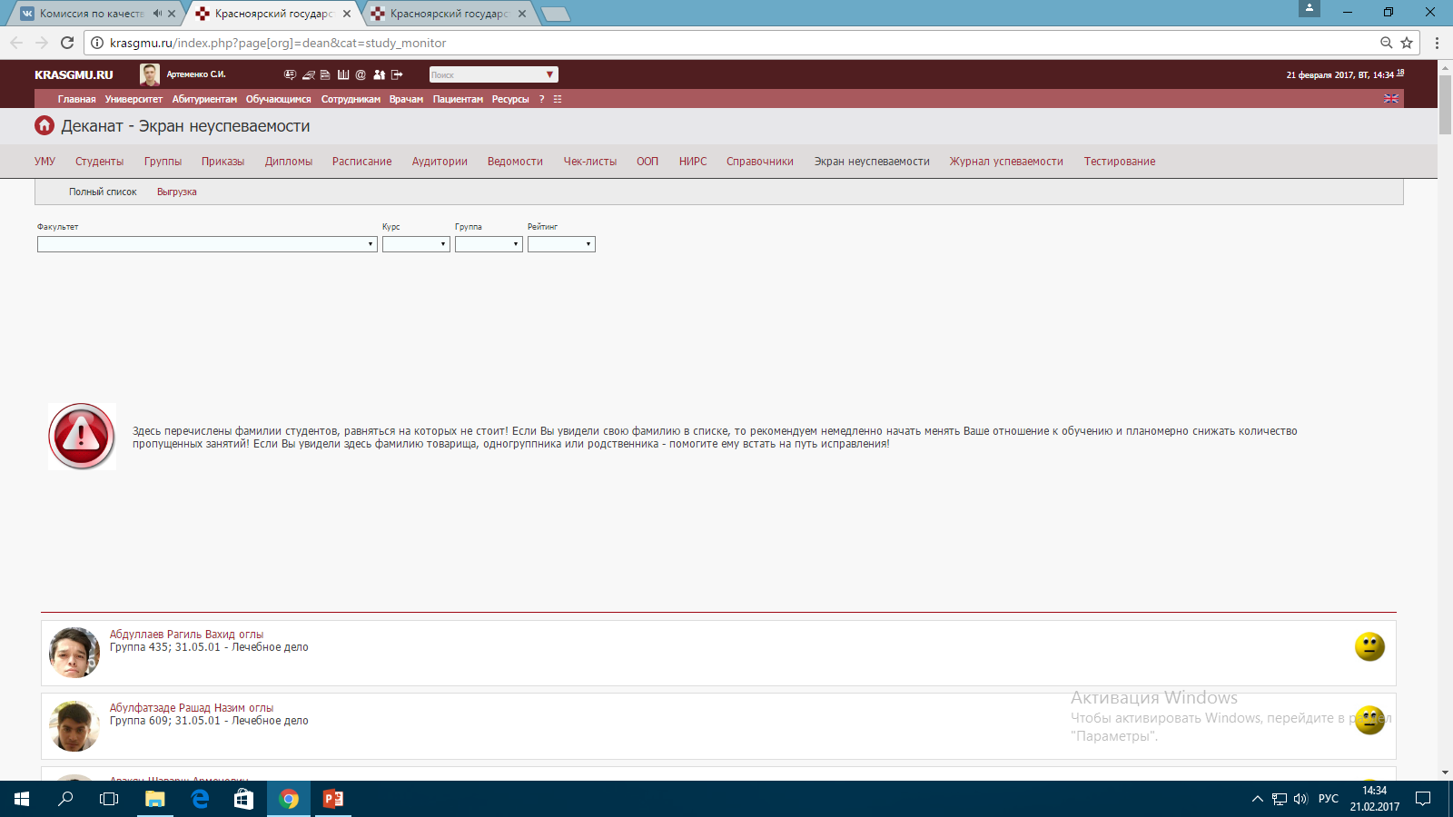
«ЭКРАН
НЕУСПЕВАЕМОСТИ»



Slide 16
Перспективы развития Комиссии по качеству образования СС КрасГМУ
Проект “Наставник +”
Создание семинаров по образовательному формату
Образование информационного портала для студентов

Slide 17
Проект «Наставник +»
Помощь первокурсникам в изучении наиболее трудных предметов
3 наставника по дисциплине
3 пилотных дисциплины
МАЙ начало деятельности по проекту

Slide 18
ИНФОРМАЦИОННЫЙ ПОРТАЛ ДЛЯ СТУДЕНТОВ
Информационный портал, содержащий ответы на вопросы студентов об обучении в КрасГМУ.
Сбор информации
Дизайн
Верстка
1 раз в 2 месяца
Администрация группы

Slide 19
ОБРАЗОВАТЕЛЬНЫЙ ФОРМАТ
Образовательный формат по нормативной документации, касаемой обучения в КрасГМУ

Slide 20
Работа молодежных организаций
Молодежные организации
Позиционирование
Совет обучающихся при Министерстве Здравоохранения РФ
Взаимодействие студенческих организаций с МПД
Всемирный день борьбы с раком.
V Всероссийский форум общественных организаций по качеству образования
Студенческий форум медицинских и фармацевтических вузов России.
Взаимодействие с комитетом “здравоохранения” и “науки”
Участие в стажировках исполнительных ветвей власти.
Содействие в реализации проекта “ Медицинское добровольчество “
Краевой Штаб студенческих отрядов
Образование новых отрядов

Slide 21
Состав и численность студенческих отрядов КрасГМУ 2014-2016 г.
№ | Отряд | Численность, чел. (2014) | Численность, чел. (2015) | Численность, чел. (2016) | Объекты
1) | Медицинские отряды | 67 | 56 | 110 | ККБ, БСМП, Госпиталь ВОВ, 20-ая больница, Курорт оз. Шира и Учум.
2) | Ректорский строительный отряд КрасГМУ (Июль - Август) | 55 | 52 | 53 | Ремонт общежитий и учебных корпусов, благоустройство территории мед. городка
3) | Сервисные отряды | 12 | 16 | 20 | ДОЛСТ «Янтарь» г. Анапа
4) | Вожатые | - | 14 | 10 | «ТИМ ЮНИОР» г. Красноярск
5) | Выездной строительный отряд РУДН г. Москва | 4 | 4 | 4 | РУДН г. Москва
6) | Выездной строительный отряд о. Шира | 4 | 2 | 4 | База отдыха КрасГМУ оз.Шира
7) | Отряд профилактики пожаров и курения | - | 15 | 13 | КрасГМУ
 | Итого | 138 | 159 | 214

Slide 22
Отчет о деятельности студенческого отряда профилактики пожаров
В период с 10 декабря 2017 по 13 марта 2017 3 раза в неделю СОПП проводил дежурства на территории КрасГМУ. На территории обнаружены курящими 87 студентов, 7 сотрудников, в общежитиях курящих не замечено.

Slide 23
